Slide 1

A importância da floresta
Domínio:
Riscos, Ambiente e Sociedade
Subdomínio:
Riscos mistos

Slide 2
Índice
Funções das florestas
Desflorestação
Consequências da desflorestação
Medidas de combate à desertificação
Retrato de Portugal

Slide 3

As florestas são essenciais para a economia, a sociedade e o ambiente.
Floresta
Superfície espontaneamente arborizada, contínua e extensa agrupando uma grande variedade de espécies animais e vegetais, distribuídas por estratos.

Slide 4
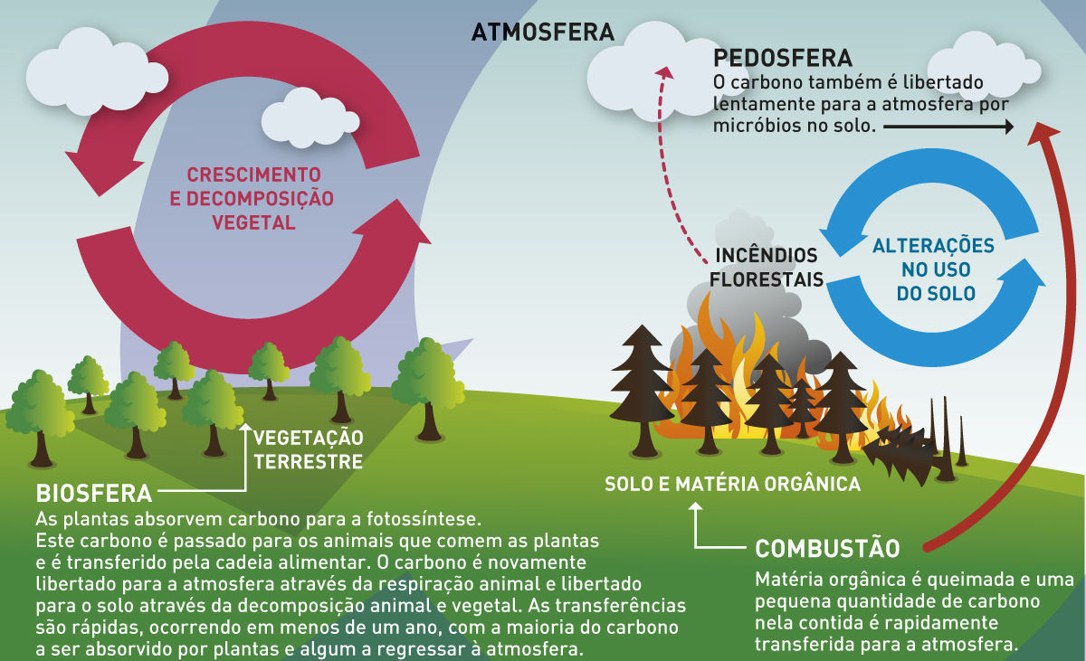
As florestas são consideradas o “pulmão do mundo” dado que nelas se depositam grandes quantidades de dióxido de carbono.
Ciclo do carbono na biosfera e dos solos.

Slide 5
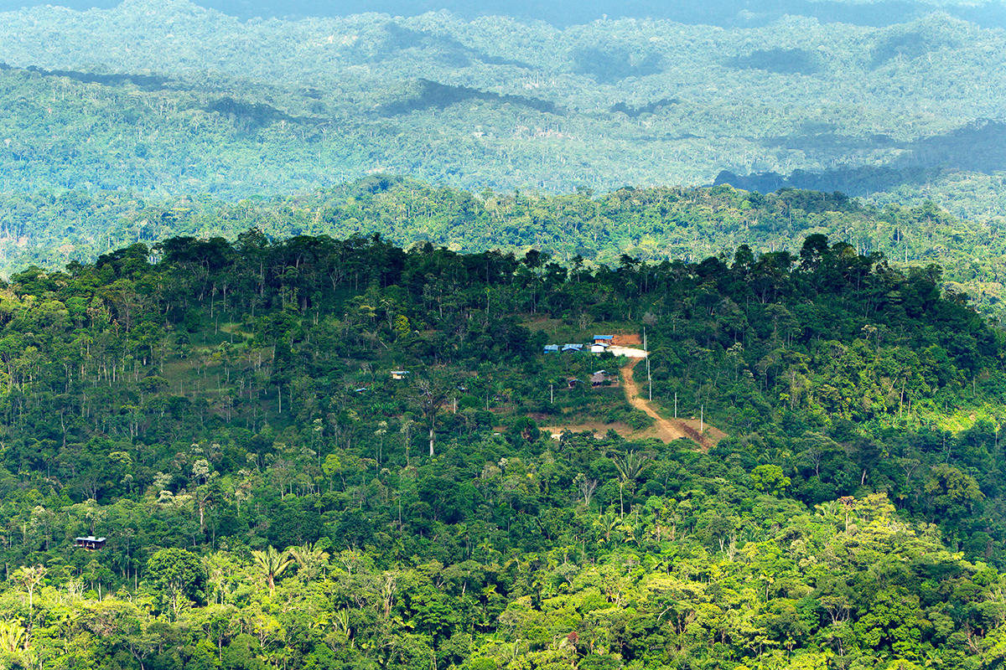
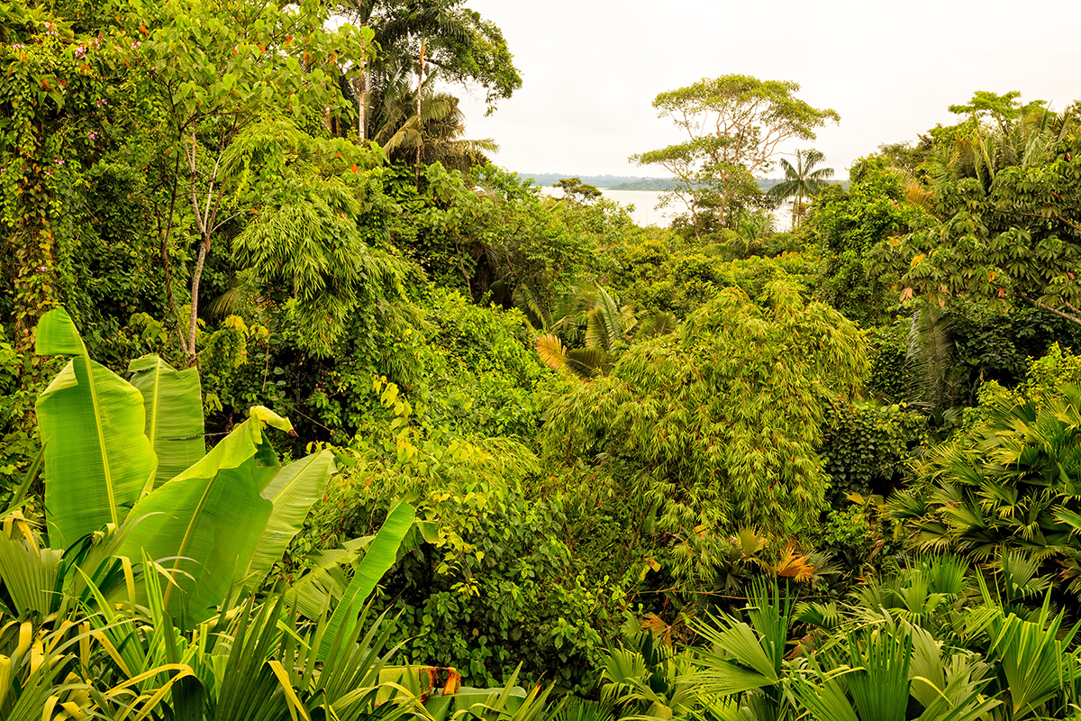
Floresta Amazónia

Slide 6
Funções da floresta
São uma fonte de rendimento para a população local.
Protegem os solos contra a erosão.
Promovem a infiltração da água da chuva.
Filtram o dióxido de carbono.
Concentram uma grande biodiversidade terrestre.

Slide 7
Funções da floresta
Promovem o equilíbrio climático.
Regularizam o ciclo hidrológico.
Apresentam um grande valor paisagístico e recreativo.
Recuperam solos degradados.
Potencia atividades turísticas.

Slide 8
Desflorestação

Slide 9
Desflorestação
É o processo de abate e limpeza de áreas da floresta.
Uma vez que o abate de árvores a nível mundial tem vindo a aumentar, a desflorestação constitui uma das principais causas do desequilíbrio dos ecossistemas.

Slide 10
Desflorestação
Recolha e exploração abusiva de lenha
Necessidade de solo fértil para a agricultura
Incêndios florestais
Causas
Sobrepastorícia
Desenvolvimento industrial e urbano
Poluição

Slide 11
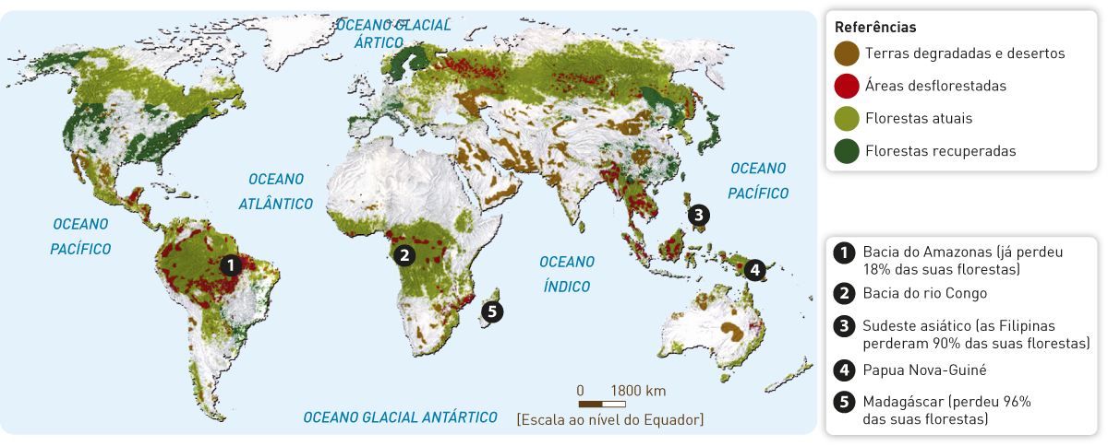
Desflorestação
Áreas mais afetadas pela desflorestação

Slide 12
Desflorestação
Aumento da poluição
Aumento das inundações
Alterações climáticas
Consequências
Perda da biodiversidade e de património
Aumento dos gases de efeito de estufa
Desertificação

Slide 13
Desflorestação
Racionar o uso e a exploração dos recursos florestais.
Aumentar a reflorestação.
Diminuir a libertação de gases poluentes para a atmosfera responsáveis pelas chuvas ácidas.
Reduzir a exploração madeireira.
Diminuir o consumo de papel e incentivar o uso de papel reciclado.
Criar áreas protegidas, parques e reservas naturais.
Promover técnicas agrícolas menos exigentes em termos de área.
Medidas de combate
Controlar o crescimento demográfico.
Combater incêndios florestais.

Slide 14
Retrato de Portugal

Slide 15
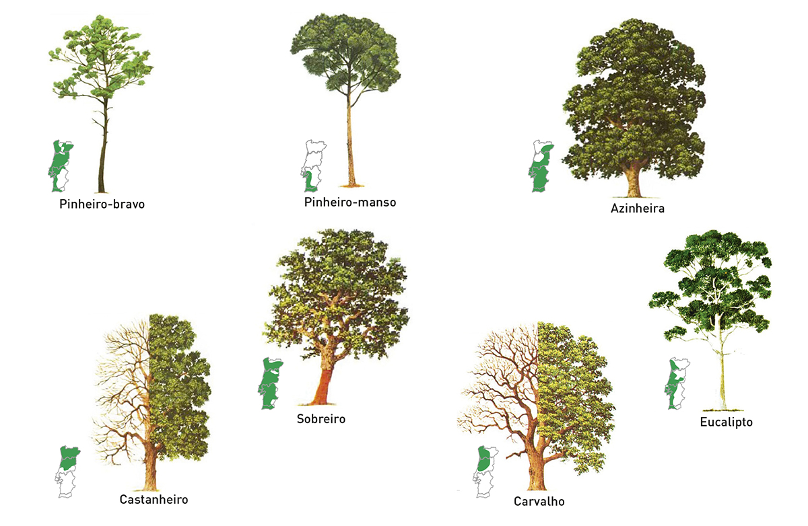
A floresta portuguesa
Espécies dominantes
A floresta em Portugal representa apenas vestígios do que já foi, devido ao abate de árvores e aos fogos, muitas vezes com o objetivo de fomentar o pastoreio e a agricultura.

Slide 16
A floresta portuguesa
A floresta apresenta um grande valor económico e estratégico para Portugal.
  Representa cerca de 10% das exportações.
  Emprega 1,7% da população ativa.
  Promove a biodiversidade e a proteção do solo.
  Dinamiza a produção de pinhão, castanhas, medronho, mel e cogumelos.
  Consiste num território com muita potencialidade turística.

Slide 17
Aplica o que aprendeste

Slide 18
Aplica o que aprendeste
1. Por absorverem grande parte do CO₂, as florestas são conhecidas como:
A. o coração do mundo.
B. o pulmão do mundo.
C. o sangue do planeta.
D. a respiração do planeta.

Slide 19
Aplica o que aprendeste
2. Refere duas funções das florestas.
R.: Fornecer oxigénio e proteger os solos da erosão.

Slide 20
Aplica o que aprendeste
3. De entre as afirmações, identifica as duas principais razões que contribuem para o aumento da desflorestação.
A. Obtenção de madeira.
B. Riqueza dos subsolos.
C. Falta de vegetação nas habitações.
D. Necessidade de solo fértil para a
agricultura.

Slide 21
Aplica o que aprendeste
4. Seleciona as consequências da desflorestação.
Diminuição de inundações.
Desertificação.
Alterações climáticas.
Diminuição da poluição.
Aumento dos GEE.
×
×
×

Slide 22

GPS 9
Eva Ribeiro, Rui Teixeira Lopes,
Sandra Custódio, Vera Ribeiro

